Slide 1

Assemblée générale
31 mai 2017

Slide 2

RAPPORT MORAL
Thierry O’Neill,
président

Slide 3
RAPPORT d’Activités

Slide 4
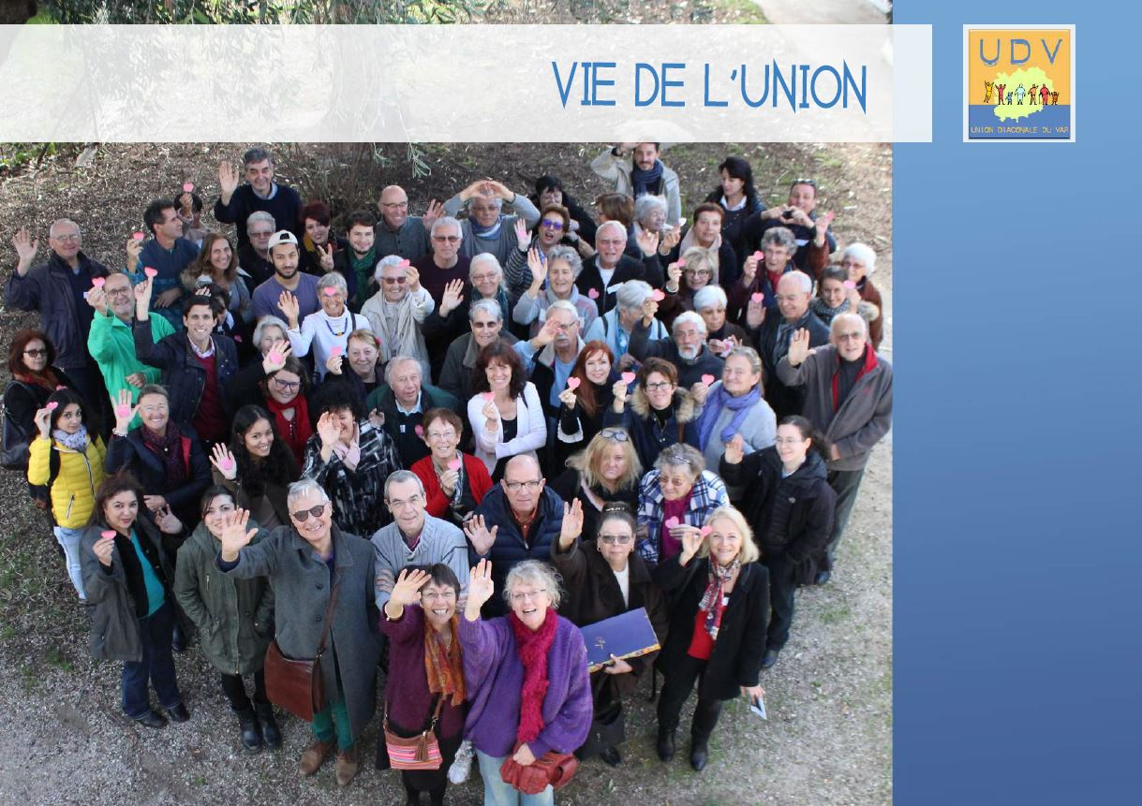

Slide 5

Rapport d’activités 2016
Vie de l’Union
  LES GRANDES DATES ET RDV DE L’ANNÉE 2016

Slide 6
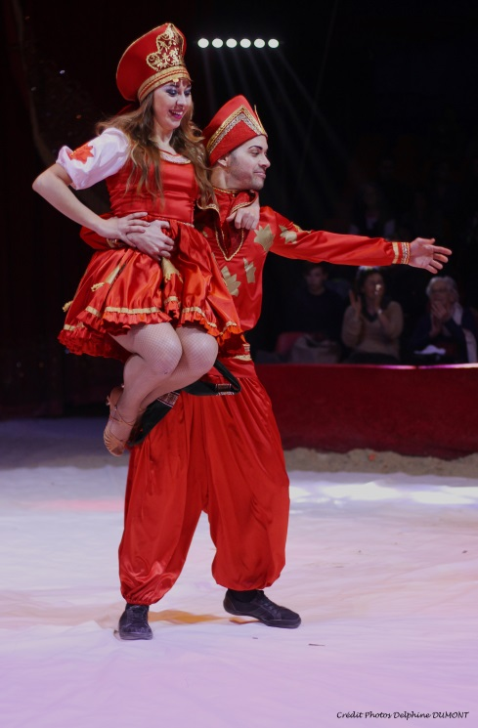
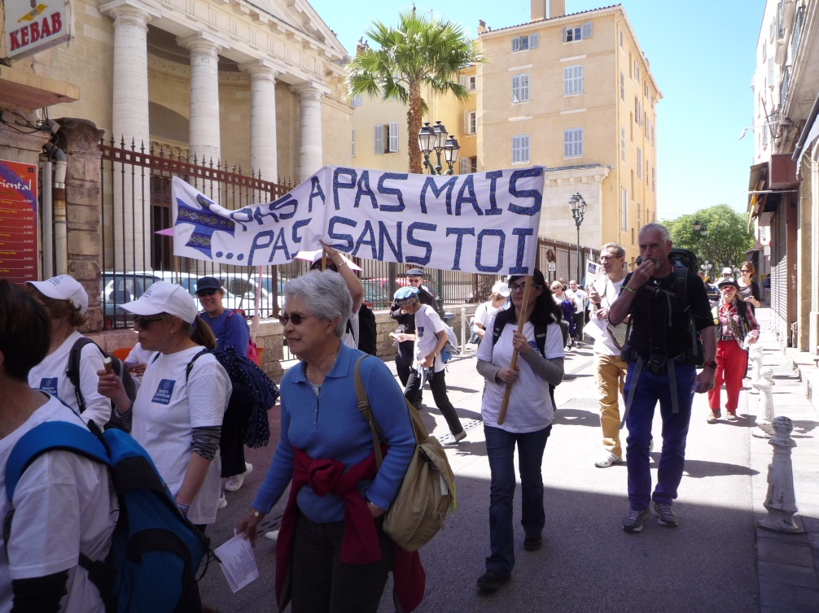
Rapport d’activités 2016
Vie de l’Union
8 mars : Tous au cirque en partenariat avec le cirque Médrano à Toulon
24 mai 2016 : Participation aux Marches Fraternelles initiées par le Secours Catholique pour ses 70 ans

Slide 7
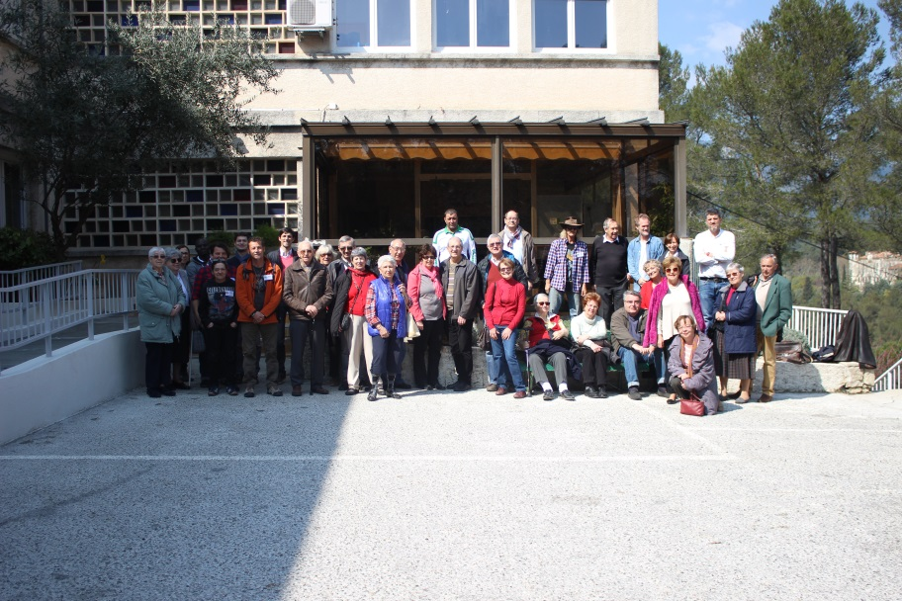
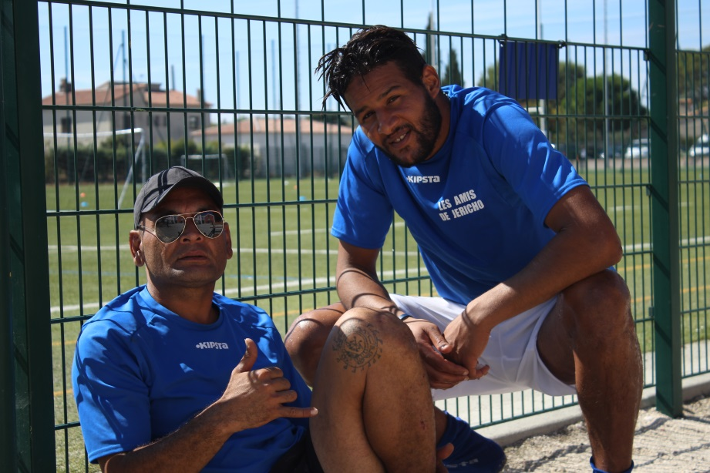
Rapport d’activités 2016
Vie de l’Union
23 juin : Journée portes ouvertes à la résidence solidaire les Favières
21 au 23 septembre: Tournoi national de Sports Solidaires au Pradet, organisé par les amis de Jéricho

Slide 8
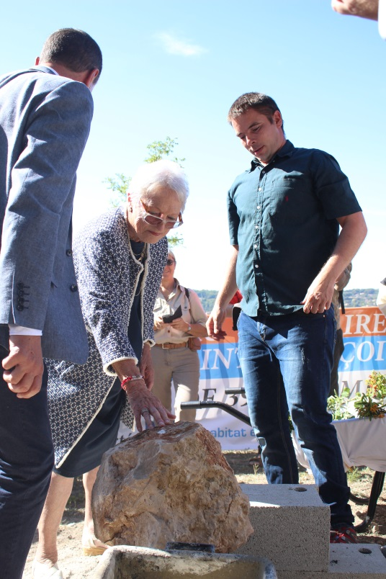
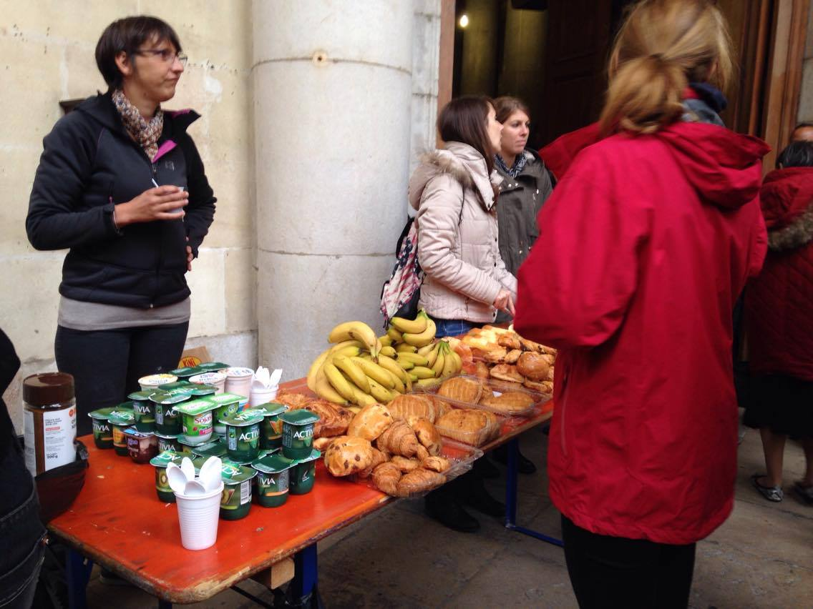
Rapport d’activités 2016
Vie de l’Union
4 octobre : Inauguration de l’éco-hameau solidaire St François
17 octobre 2016 : 29e Journée mondiale du refus de la misère – 2 évènements à Toulon et la Garde

Slide 9
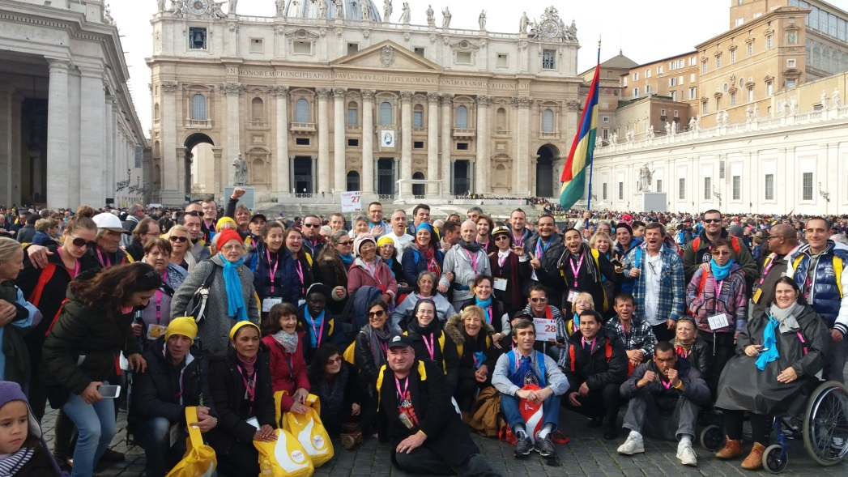
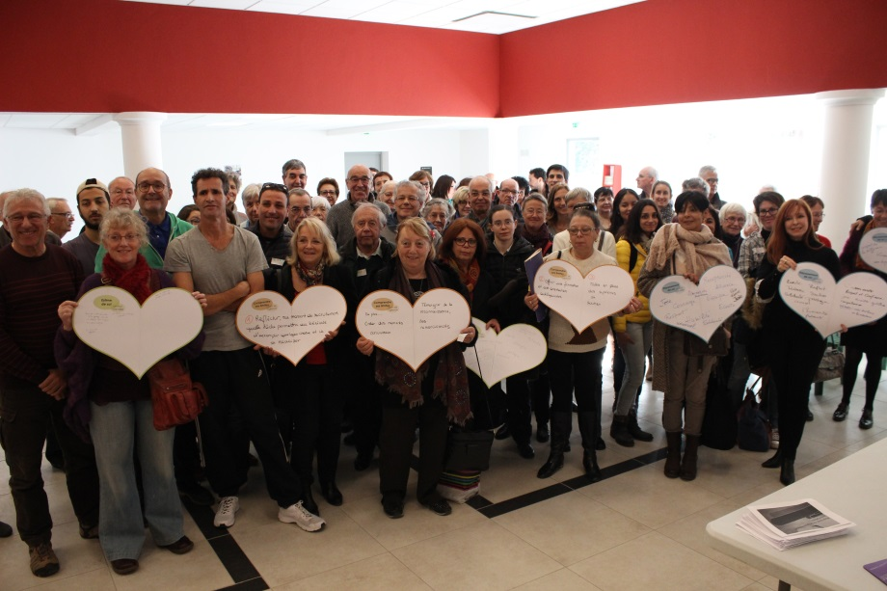
Rapport d’activités 2016
Vie de l’Union
11 au 13 novembre : pèlerinage Fratello à Rome pour les personnes en situation de précarité
5 décembre : Journée mondiale du bénévolat

Slide 10
  Un nouveau projet associatif
  pour 2016-2020
  5 nouveautés:
  3 documents de référence
  Des modèles de convention d’adhésion à l’UDV
  Nouveau statut d’association partenaire
  Nouvelle définition du public
  Meilleure explication de notre organisation qui est à la fois thématique et territoriale
Rapport d’activités 2016
Vie de l’Union

Slide 11
Rapport d’activités 2016
Vie de l’Union

Slide 12
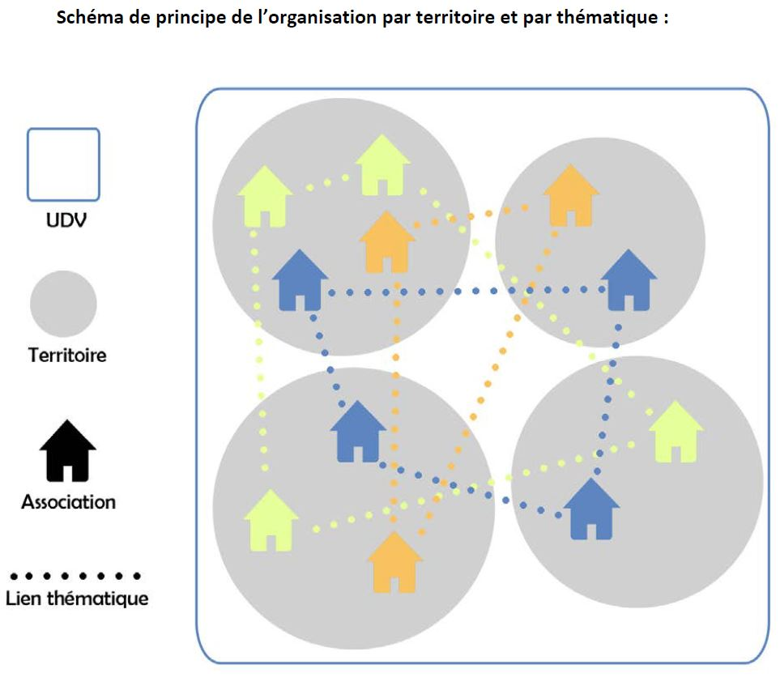
Rapport d’activités 2016
Vie de l’Union

Slide 13
  Travail sur la CPO avec l’ARS
  pour 2017-2020
  10 associations concernées sur 4 territoires
  Des financements revalorisés et stabilisés pour 4 ans
  Un poste de chargée de mission créé pour entretenir la dynamique et développer de nouveaux projets
Rapport d’activités 2016
Vie de l’Union

Slide 14
Rapport d’activités 2016
Vie de l’Union
  Soutien aux projets portés par les associations
  Par exemple:
  Projet de ressourcerie de la Rade à Toulon
  Les jardins de la Castille à la Crau
  Soutien à Amitié Massillon à Hyères et à l’EPAFA à Fréjus dans une période de transition
  Appui auprès de Solidarités Cœur du Var pour réfléchir à une nouvelle dynamique sur le territoire
  Etc…

Slide 15
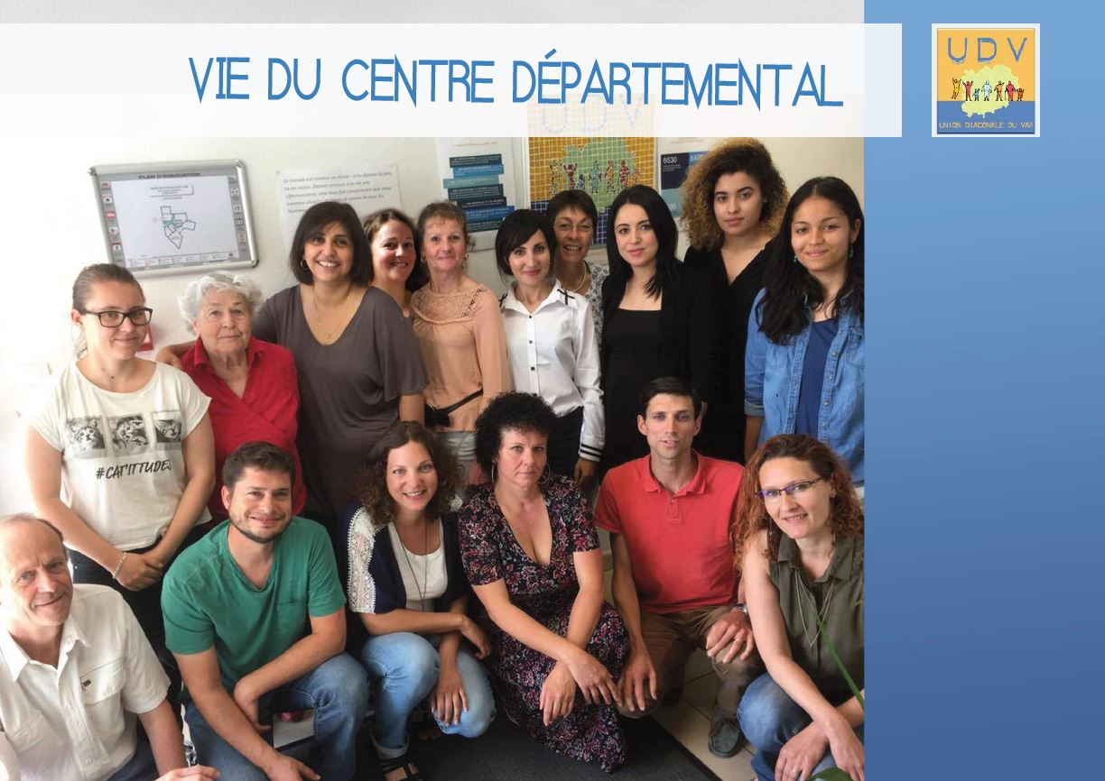
  Inserer image

Slide 16
Rapport d’activités 2016
Vie du centre départemental
Chiffres de 2016 :
En plus des 30 administrateurs et des 8 chargés de mission:
3 bénévoles « terrain » à l’accueil, à la communication et au bénévolat
12 salariés soit 10,81 ETP, au 31/12/16 (-2,79 ETP)
3 Volontaires civiques

Slide 17
Rapport d’activités 2016
Vie du centre départemental
2016 a permis d’optimiser l’organisation :
Un service gestion réduit à trois personnes
Un service formation réduit à deux personnes.
Un service projets reconstruit autour de Corinne puis mis en sommeil.
Un secrétariat stable
Un service de communication qui se consolide et qui s’atèle à la recherche de fonds privés.
La mission du secrétaire Général qui prend effet.
Un soutien accru à des associations du réseau au travers de missions ponctuelles.

Slide 18
Rapport d’activités 2016
Vie du centre départemental
2016 a permis d’optimiser l’organisation :
4 départs de salariés, non remplacés :
Marie Madeleine LAITE – médiation rue
Agnès SCHILLING - PILES
Graziella BAUDINO – Gestion
Corinne SCHMITT en congés sabbatique
2 Arrivées :
Christine PASQUIER qui succède à Sophia OGNOV
Delphine DUMONT à la communication

Slide 19
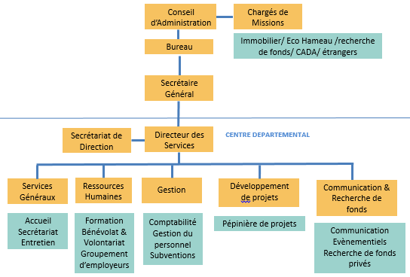
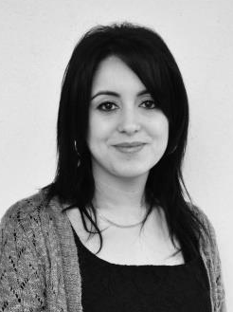
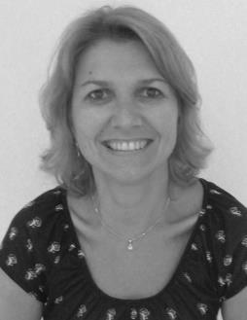
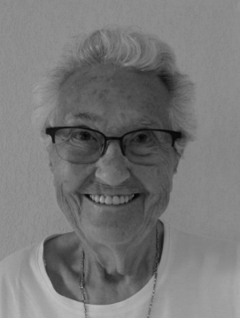
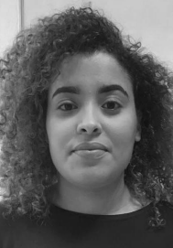
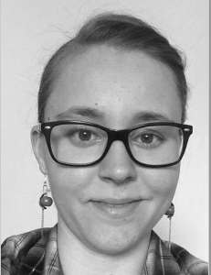
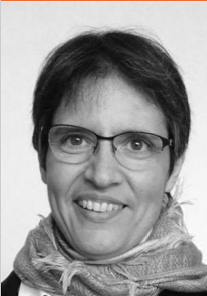
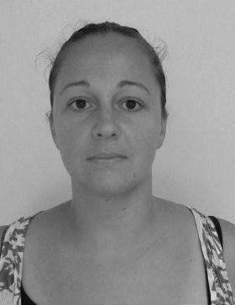
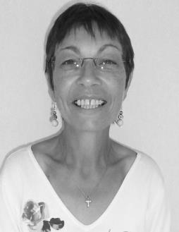
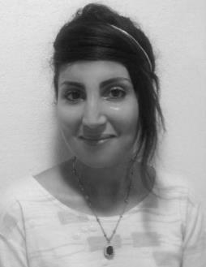
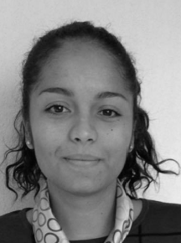
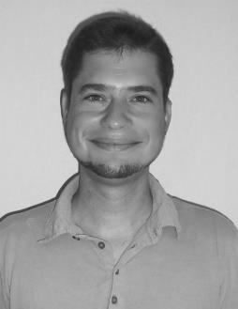
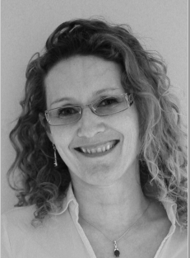
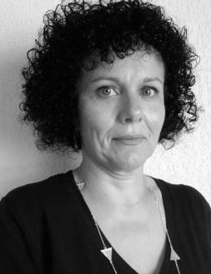
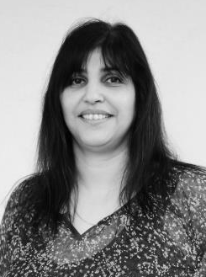
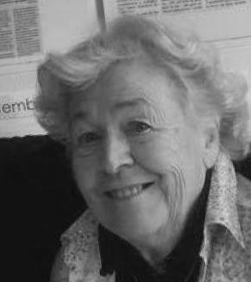
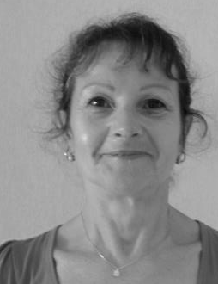
Rapport d’activités 2016
Vie du centre départemental

Slide 20

Rapport d’activités 2016
Vie du centre départemental
Gestion

Slide 21
Rapport d’activités 2016
Vie du centre départemental
Quelques chiffres du service comptabilité et gestion du personnel en 2016 :
33 associations soutenues : 33 dans la gestion de leur personnel et 22 associations dans leur comptabilité, (+3)
284 bulletins de salaire et 23 indemnités de volontaire civique chaque mois
Gestion des arrêts maladies/ maternités / accidents
Gestion des longues maladies
Préparation de documents de fin de contrat
Appui au départ à la retraite, licenciements et ruptures conventionnelles

Slide 22

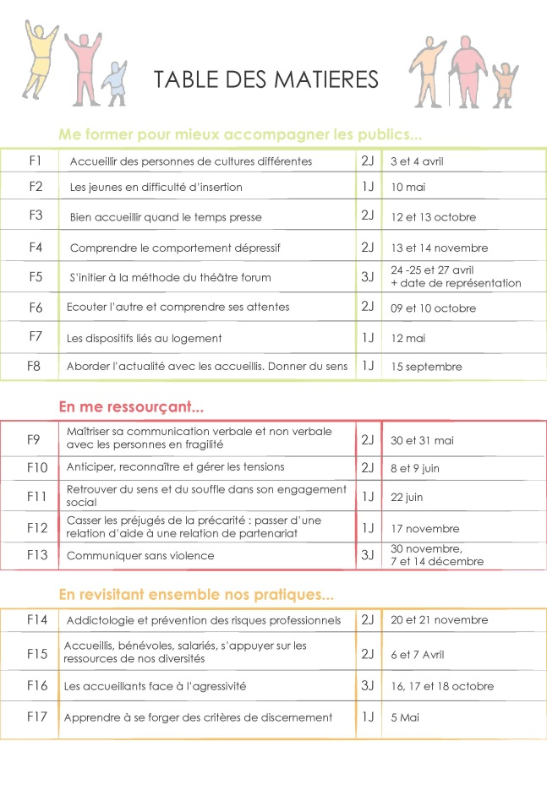
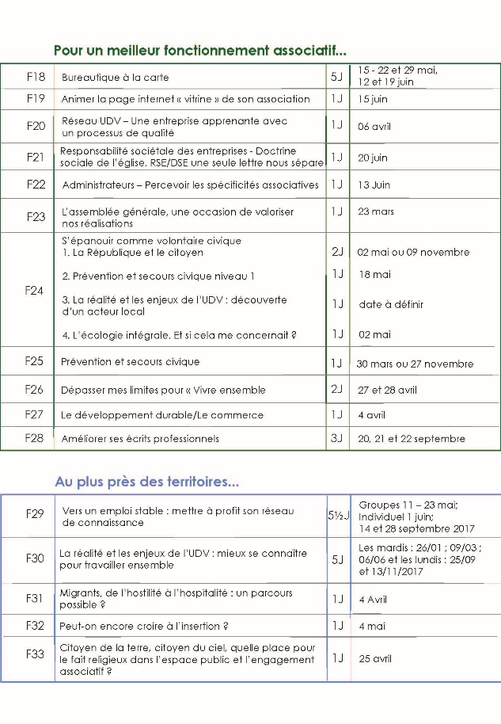
Rapport d’activités 2016
Vie du centre départemental

Slide 23
Rapport d’activités 2016
Vie du centre départemental
Quelques chiffres de la formation en 2016 :
104 sessions dont 79 organisées en propre et 25 en co-organisation
299 jours de formation
585 personnes formées : 348 salariés, 174 bénévoles et 63 volontaires
Accompagnement d’1 CPF, 9 périodes de professionnalisation, 6 dossiers CIF et 2 contrats de professionnalisation.
Rencontre des associations pour réaliser des plans de formation adaptés à leurs besoins

Slide 24

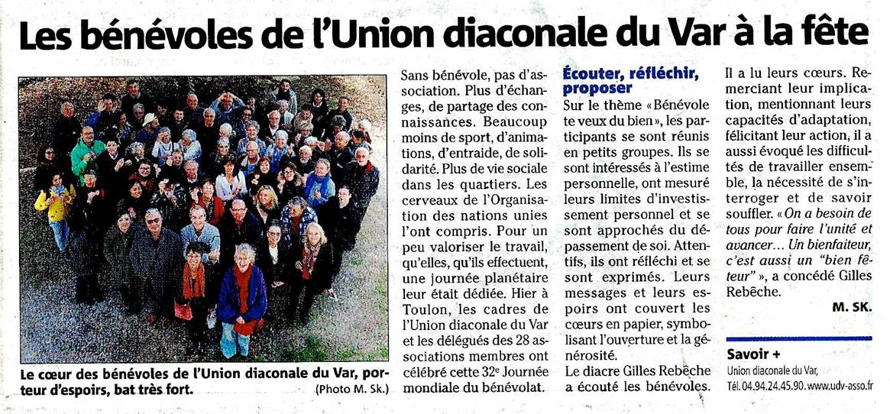
Rapport d’activités 2016
Vie du centre départemental

Slide 25
Rapport d’activités 2016
Vie du centre départemental
Quelques chiffres du bénévolat en 2016 :
145 candidats bénévoles reçus
65 % de femmes, 35 % d’hommes
23 % ont moins de 25 ans, 50 % entre 25 et 55 ans, 27 % plus de 55 ans
15 volontaires civiques et 3 européens de janvier à août,
16 civiques et 3 européens sur la fin d’année se sont investis dans 11 associations de l’UDV
4 volontaires engagés en mécénat de compétence dans 4 associations.

Slide 26

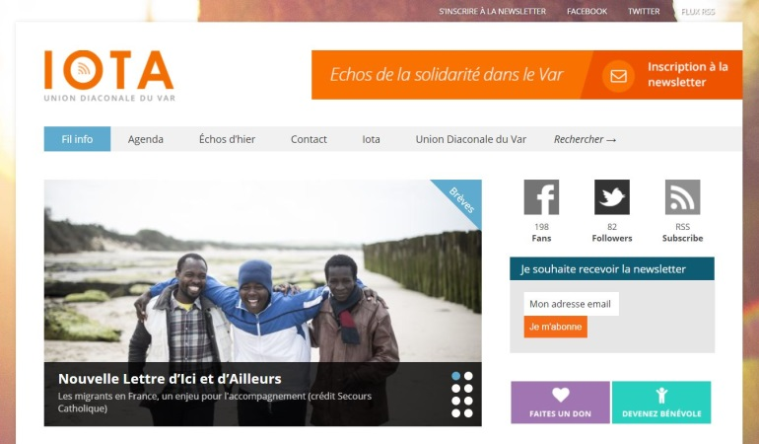
Rapport d’activités 2016
Vie du centre départemental
Le service Communication…
Le portail internet UDV c’est:
60 visites par jour
1800 personnes par mois
6000 clics sur la page d’accueil
10 000 clics sur les pages des associations
21 000 visiteurs sur le site
Le site d’actualités IOTA, c’est:
12 newsletters envoyées
86 brèves et articles publiés
150 clics par mois sur l’agenda
2200 lectures pour un article
- 30 000 visiteurs sur le site

Slide 27
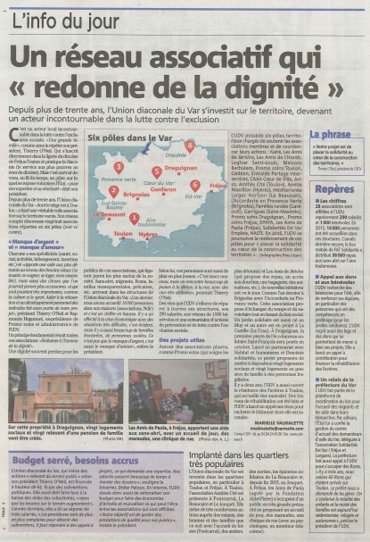


Rapport d’activités 2016
Vie du centre départemental
Le service Communication …
Les relations presse c’est:
45 articles parus dans Var matin ou la Marseillaise
15 articles écrits pour la revue EFT dont 2 dossiers
Le s outils créés sont les suivants:
- 2 kakémonos
1 livret de formation
Nombreuses création visuelles pour des évènements
Couverture photographique
- Etc…

Slide 28
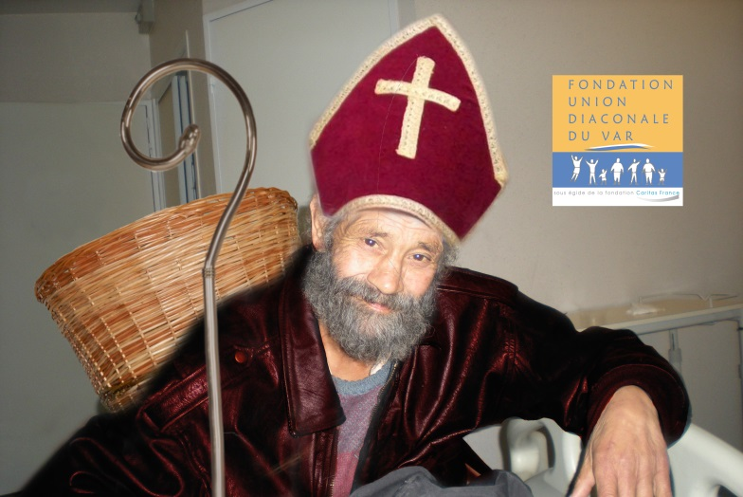

Rapport d’activités 2015
Vie du centre départemental
… et recherche de fonds
2 campagnes :
90 100 € de fonds collectés
160 donateurs
Un réseau d’ambassadeurs
Les fonds sont affectés à
La résidence solidaire des Favières
L’éco-hameau Saint François
La ressourcerie de la Rade à Toulon
Maison des familles à Hyères

Slide 29
Rapport d’activités 2016
Questions
puis
Vote du Rapport d’activité

Slide 30
RAPPORT FINANCIER
  Didier PATOUX, Trésorier
  Jérôme LACROIX, Commissaire aux comptes

Slide 31
LES CHIFFRES CLES
Résultat net global : - 23 766 € Bilan Actif : Actif immobilisé : 394 279 € Créances : 249 930 € Trésorerie : 264 566 € Bilan Passif : Fonds associatifs : 512 137 € Provisions : 214 544 € | Contributions volontaires: 194 840 € Compte de résultat (produits) Subventions : 300 385 € Autofinancement : 307 373 € Compte de résultat (charges): Personnel : 513 114 € Autres charges : 134 691 € Honoraires formateurs : 96 000 €
Rapport financier 2016

Slide 32
VOLUME D’ Activite des 3 dernières années
(A périmètre constant)
Comptes 2014 : 891 k€
Comptes 2015 : 770 k€
Comptes 2016 : 742 k€
Budget 2017 : 662 k€
Rapport financier 2016

Slide 33
ARRET DE 2 ACTIONS
Le Pôle d’Initiatives Locales en Economie solidaire (PILES 83) basé à Draguignan
L’action médiation de quartier à Toulon autour de l’accueil de jour des Amis de Jéricho
Ces arrêts ont conduit au licenciement économique des 2 salariés, le coût pour le structure est de 45 000 €. Celui-ci n’est pas reconductible
Rapport financier 2016

Slide 34
Le résultat d’exploitation
Résultat d’exploitation = - 136 047 €.
Explications :
Perte d’une subvention du Conseil Régional : 55 000 €
Arrêt de 2 actions : 45 000 €
Une exploitation déjà déficitaire en 2015 et difficile à redresser malgré les efforts
Rapport financier 2016

Slide 35
Le résultat exceptionnel
Résultat exceptionnel = 111 375 €.
2 explications:
  Affectation d’une quote-part du legs (100 000 € ) décidé dans le cadre de la restructuration globale de l’UDV afin que le centre départemental mutualise les compétences au service des associations et facilite l’animation des territoires ou thématique.
  Une provision faite en 2015 pour une rupture conventionnelle réalisée au 1e semestre 2016
Rapport financier 2016

Slide 36
SYNTHESE
Résultat de l’exercice : - 23 766 €
Report à nouveau de fin 2015 passera de 31 878 € à
8112 € fin 2016.
Un travail reste à faire les 2 prochaines années pour réduire le déficit d’exploitation et ainsi retrouver l’équilibre d’exploitation en 2019.
3 axes de travail sont lancés :
    - Sensibilisation des associations adhérentes
    Recherche de fonds privés
    Mobilisation des financeurs
Rapport financier 2016

Slide 37


Logos des partenaires

Slide 38
RAPPORT DU COMMISSAIRE AUX COMPTES
Jérôme LACROIX
Cabinet COFIMEC
Rapport financier 2016

Slide 39
Rapport financier 2016
Questions
puis
Vote du rapport financier

Slide 40

MONTANT DE LA COTISATION
La cotisation est fixée à 160 euros cette année encore!
Rapport financier 2016

Slide 41
ateliers

Slide 42
4 ATELIERS Proposés:
1/ Recherche de fonds privés
2/ communication interne au réseau
3/ participation des accueillis et bénévoles aux projets
4/ partenariats institutionnels
AG UDV – 31 mai 2017

Slide 43
Remontées des 4 ateliers
AG UDV – 31 mai 2017

Slide 44
RAPPORT d'orientations
Thierry O’Neill,
président

Slide 45
En 2017, 3 axes comme 3 défis à relever dans la continuité de l’année dernière.
1/Répondre, à notre niveau, aux nouveaux défis de la société.
2/Favoriser la coopération et la mutualisation (ressources et savoir-faire) des associations adhérentes d’un même territoire pour optimiser la capacité d’innover.
3/Promouvoir le partenariat de proximité avec tous les acteurs locaux.
Rapport d’orientations 2017

Slide 46
1er défi : Répondre, à notre niveau, aux nouveaux défis de la société:
Repenser notre action dans les quartiers au vu des défis actuels que posent ces quartiers : paix sociale, vivre ensemble, citoyenneté, insertion, gestion du fait religieux, etc…
Relever le défi de l’accueil des migrants
Rapport d’orientations 2017

Slide 47
2e défi: Favoriser la coopération et la mutualisation (ressources et savoir-faire) des associations adhérentes d’un même territoire pour optimiser la capacité d’innover:
Mettre en œuvre le projet associatif de l’UDV pour 2016 -2020
Continuer à construire l’UDV dans un cadre structurant:
        Diagnostic réalisé par l’IFAPE
        Un séminaire annuel sur l’insertion le 13 octobre 2017
  Consolider les pôles territoriaux de l’UDV
  Organiser l’animation de l’UDV autour des 5 thématiques en s’appuyant sur les chargés de mission
Rapport d’orientations 2017

Slide 48
3e défi : Promouvoir le partenariat de proximité avec tous les acteurs locaux:
Décliner le modele de Convention Pluriannuelle d’Objectifs signée avec l’ARS à d’autres acteurs institutionnels
Renforcer notre partenariat opérationnel avec les acteurs associatifs afin d’optimiser nos interventions
Rapport d’orientations 2017

Slide 49
Rapport d’orientations 2017
Questions
puis
Vote du rapport d’orientations

Slide 50
PRESENTATION DU NOUVEL ADHERENT

Slide 51
élection DES administrateurs

